Slide 1
Дети войны
Выполнила: учитель начальных классов
МКОУ СОШ с. Вязовка
Ухова Людмила Владимировна

Slide 2
«Наше отечество, наша родина – матушка Россия. Отечеством мы зовём Россию потому, что в ней жили испокон веку отцы и деды наши. Родиной мы зовём её потому, что в ней мы родились, в ней говорят родным нам языком, и всё в ней для нас родное; а матерью – потому, что она вскормила нас своим хлебом, вспоила своими водами, выучила своему языку; как мать она защищает и бережёт нас от всяких врагов… Много есть на свете и кроме России всяких хороших государств и земель, но одна у человека родная мать – одна у него и родина.»
К. Ушинский

Slide 3
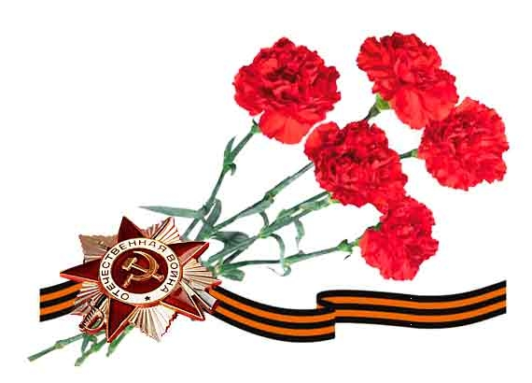
Эпиграф
«… Нам в сорок третьем выдали медали,
И только в сорок пятом паспорта…»
Ю. Воронов
«Нет героев от рожденья,
Они рождаются в боях.»
А. Твардовский

Slide 4
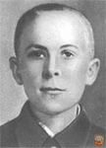
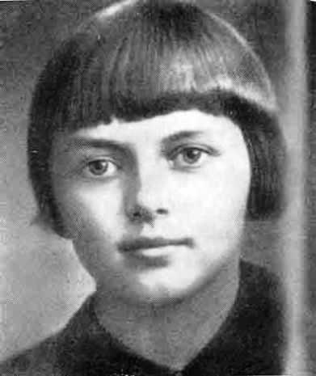
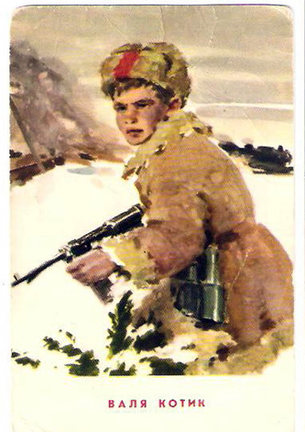
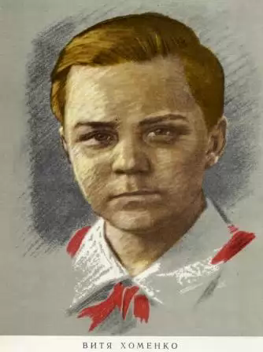
8 ФЕВРАЛЯ
День юного героя-антифашиста
Памяти юных – мальчиков и девочек всех стран, тех, кто боролся и умирал за свободу, равенство и счастье людей, посвящается день 8 февраля.
Их много погибло в борьбе. Многие остались живы, и встретили Победную весну 1945 года. Имена у них разные, но их судьбы похожи – всё, что они делали, они делали ради освобождения своей страны от фашистских захватчиков.

Slide 5
Год за годом заря над землёю вставала,
Поднималась Россия, забыв о былом,
И любовью мальчишек своих баловала,
Как могла, согревала в сердце своём…
Только вдруг сорок первый…
Это страшное слово:
«ВОЙНА!»

Slide 6
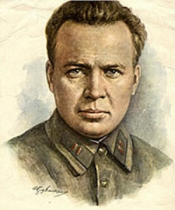
Всё для фронта, всё для победы!
Когда началась Великая Отечественная война в боевой строй встали не только взрослые мужчины и женщины.
На защиту России поднялись тысячи мальчиков и девочек, наших ровесников.
В те суровые первые военные дни любимый писатель советских ребят А.П. Гайдар обратился к ним со словами: «Страна о вас всегда заботилась, она вас воспитывала, учила, ласкала… Пришло время и вам – не словами, а делом показать, как вы её цените, бережёте и любите».
В трудных условиях военного времени детские судьбы складывались по-разному.
Не всех успели вывезти в глубокий тыл, жили ребята и в прифронтовой полосе, и на территории, временно оккупированной врагом.
Но где бы ни проходило военное детство наших ровесников, они оставались верны своему долгу. Дети тыла замещали старших в поле и на заводе, ухаживали за раненными. Большой радостью для солдат были детские письма и скромные подарки, которые отправляли на фронт ребята: тёплые носки, варежки, ватники, шапки-ушанки, кисеты.

Slide 7
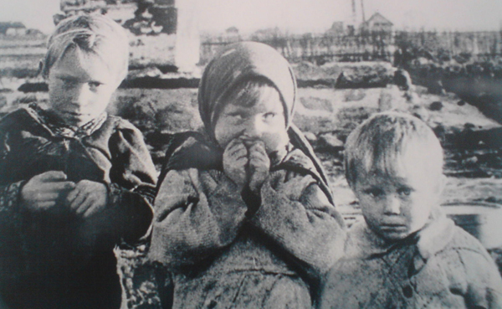
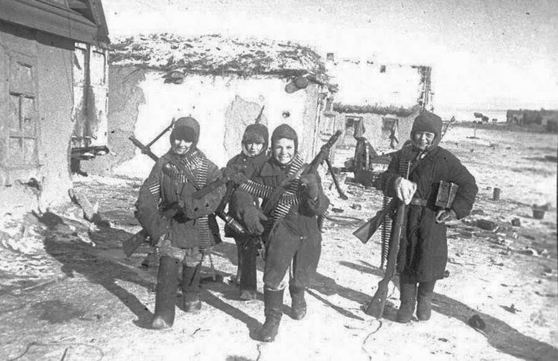
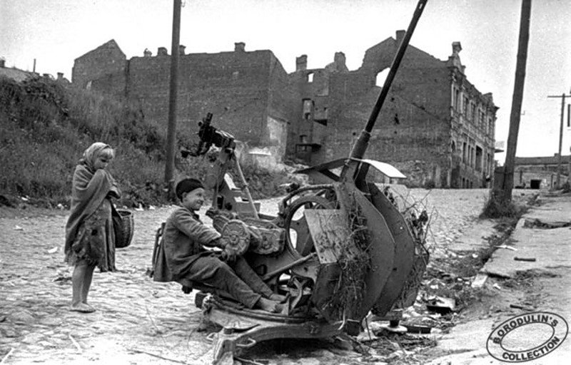
ДЕТИ ВОЙНЫ
Отложив недочитанные книжки и школьные учебники, юные патриоты неутомимо работали в цехах заводов и на колхозных полях, вдохновляемые одной мыслью: «Всё – для фронта, всё – для победы».

Slide 8
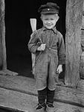
ДЕТИ ВОЙНЫ
Грозный сорок первый… Как он изменил судьбы! Обагрил кровью и слезами детство. Сделал короткими жизни многих мальчишек и девчонок. Разрушил светлые мечты…
Горнили к бою трубы полковые,
Военный гром катился над страной.
Вставали в строй мальчишки боевые
На левый фланг, в солдатский строй.
Великоваты были им шинели,
Во всём полку сапог не подобрать
Но всё равно, в боях они умели
Не отступать и побеждать!

Slide 9
Сыны полка… Голодных и промёрзших, их привозили в штабные землянки. Командиры и солдаты кормили их горячей похлёбкой и часами терпеливо убеждали вернуться домой. Чаще всего мальчишки молчали. Их всё-таки отправляли. Но через неделю-другую они снова появлялись в соседнем подразделении. Многим из них некуда было вернуться – война отняла у них дом, родных. И суровые командиры сами или по настоянию бывалых солдат сдавались, нарушая инструкции.

Slide 10
Знаем! Помним! Гордимся!
Они заслужили право на всё.
Кроме забвения.
Представить бы их всех посмертно к ордену,
тех, что сказали твёрдо как один:
Мы можем жизнь отдать за нашу Родину,
- а Родину за жизнь не отдадим!
В благодарной памяти народа навсегда останутся славные боевые дела юных героев.
Тех, кто мужественно дрался с лютым врагом на полях фронтовых сражений, в партизанских отрядах и в условиях подполья.
Тех, кто внёс свой вклад в грядущую победу и кому сегодняшние сверстники обязаны счастливой мирной жизнью.

Slide 11
ЦИФРЫ И ФАКТЫ
За боевые заслуги в годы Великой Отечественной войны десятки тысяч детей и пионеров были награждены орденами и медалями.
Четверо пионеров-героев были удостоены звания ГерояСоветского Союза: Лёня Голиков, Марат Казей, Валя Котик, Зина Портнова.
Ордена Ленина были удостоены – Толя Шумов, Витя Коробков, Володя Казначеев.
Ордена Красного Знамени – Володя Дубинин, Юлий Кантемиров, Андрей Макарихин, Кравчук Костя.
Ордена Отечественной войны 1-й степени – Петя Клыпа, Валерий Волков, Саша Ковалёв.
Ордена Красной звезды – Володя Саморуха, Шура Ефремов, Валя Андриянов, Витя Коваленко, Лёня Анкинович.
Сотни пионеров были награждены медалью «Партизану Великой Отечественной войны».
Свыше 15 000 человек – медалью «За оборону Ленинграда».
Свыше 20 000 пионеров – медалью «За оборону Москвы».

Slide 12
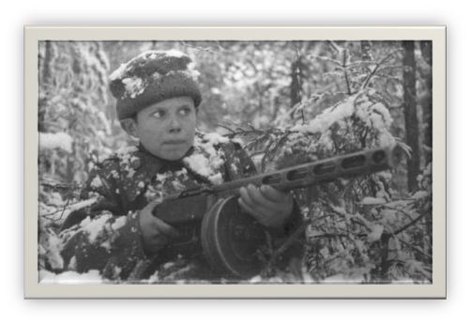
Николай Пантелеевич удостоен ордена Отечественной войны 2-й степени, медалей «За боевые заслуги», «За взятие Кенигсберга», благодарности командира за взятие Севастополя. В наградном листе отмечено, что Коля Крыжков выполнял обязанности разведчика-артиллериста, выявлял цели противника, приходил из разведки невредимым и с ценными сведениями, которые помогали выполнять боевые задания. А ведь в 1945 году ему исполнилось лишь 14 лет. До войны Николай Пантелеевич закончил всего 3 класса, и снова пошел в вечернюю школу уже в 25-летнем возрасте. Был заместителем начальника группы «Поиск», собирал материалы для «Книги Памяти».

Slide 13
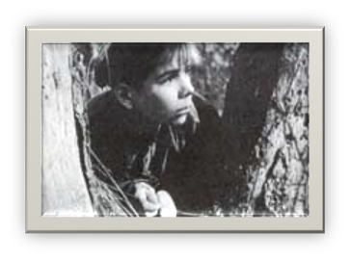
Как и множество других детей войны, Толика Рябкова от неминуемой смерти спасли солдаты. 15 декабря 1941 года 96-й артиллерийский полк взял его на довольствие.23 февраля 1942 года 13-летний Толик Рябков принял присягу, стал красноармейцем и получил табельное оружие. Вскоре красноармеец Толя Рябков получил неожиданный сюрприз. На войне он встретился с собственным папой. Для Анатолия война закончилась в 1943-м. Как раз тогда вышел приказ о зачислении всех сынов полка в Суворовские училища. Идти туда он не захотел. Вернулся домой, но в нормальную школу сумел отходить всего недели две. По счастливому стечению обстоятельств, попал юнгой в Кронштадт. Там и служил до 1955 года.

Slide 14
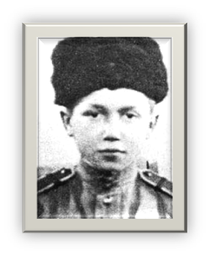
Юнбат Иванов. Ему было одиннадцать лет, когда его, умирающего от голода, вывезли из Ленинграда на фронт товарищи отца, служившего наводчиком орудия на одной из батарей 577-го гаубичного артиллерийского полка», - рассказывает Виктор Петрович Иванов, автор нескольких книг о войне и о судьбах ее детей, лауреат многочисленных литературных премий. Тогда, в марте 1942 года, его, исхудавшего до дистрофии, откармливали буквально по ложке в день. И уже через две недели, приняв военную присягу, надев солдатскую шинель и сапоги, Виктор стал полноправным красноармейцем. Его определили в штабную батарею и назначили связным штаба полка. Был на передовой, «угощал фашистов огоньком», помогая отцу у боевого орудия. Однажды ночью, доставляя пакет в штаб, Юнбат(Виктор) Иванов, как называли его в батарее отца, наткнулся в лесу на разведывательную группу фашистов. Мальчишка пустился «со всех ног в штаб» с донесением, и вражеский десант захватили врасплох.

Slide 15
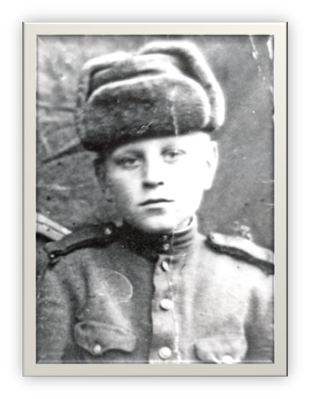
Лейтенант Вашурин приехал на ее похороны своей семьи. Дочь оставил у родственников, а сына, учащегося третьего класса, взял с собой, чтобы устроить в Московское суворовское училище. Когда же пришел на вокзал, чтобы отправиться на фронт, снова увидел своего сына, который в категоричной форме заявил ему, что он хочет идти с отцом на фронт, Отец разрешил. В полку десятилетний солдат Юрий Вашурин примерил свою первую солдатскую форму, сапоги, которые искали ему всем полком. А потом был бой, первый в его жизни — за город Лида. Мальчика отправили в штаб, но он ушел из штаба . Ушел к солдатам на передовую.
В саперной роте его учили перекусывать кусачками провода, ведущие к фугасам, и таким образом спасать мосты. Юра Вашурин стал сыном танкового полка и даже не задумался над тем, какое сотворил горе для отца, без спроса укатив с танкистами. А у старшего Вашурина не было возможности заняться его поисками. Юный -солдат второй мировой, преодолев все трудности, стал высококлассным специалистом компьютерных систем, кстати, первым в Ульяновске — лауреатом Государственной премии.

Slide 16
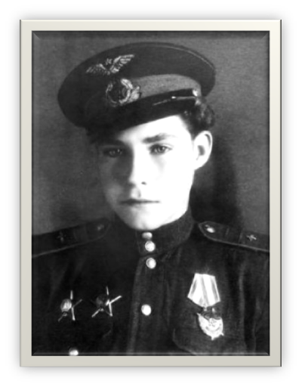
Аркадий выполнял боевые задания: из штаба авиакорпуса летал в штабы дивизий, на командные пункты авиаполков. В числе прочих заданий выполнил полёт через линию фронта к партизанам для передачи элементов питания для радиостанции. Мотористом на самолете Аркадия служил его ровесник — еще один воспитанник эскадрильи связи Владимир Мухин (1927 года рождения), потерявший во время войны родителей.
В 15 лет Аркадий был удостоен своей первой боевой награды - ордена Красной Звезды за спасение пилота разбившегося на нейтральной полосе штурмовика Ил-2. Позднее был награжден вторым орденом Красной Звезды, а затем и орденом Красного Знамени. К концу апреля 1945 года он "совершил более 650 вылетов на связь с частями корпуса и с ВПУ[3] и налетал 283 часа. В октябре 1946 года старшина А. Н. Каманин был зачислен слушателем подготовительного курса Военно-Воздушной Академии имени Н. Е. Жуковского.

Slide 17
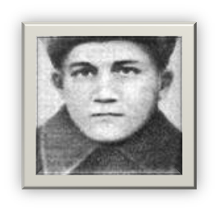
Один из участников партизанского движения, действующего в Севастополе. После смерти отца, убитого фашистами, в 13 лет (по другим данным в 14) становится “сыном полка” 7-ой бригады морской пехоты. Наравне со взрослыми участвует в боевых действиях. Подносит патроны, добывает разведывательные данные, с оружием в руках сдерживает атаки врага. По воспоминаниям однополчан, любил стихи и часто читал боевым товарищам Маяковского. В июле 1942 года, отражая атаку противника, героически погибает, бросив связку гранат под наступающий танк.

Slide 18
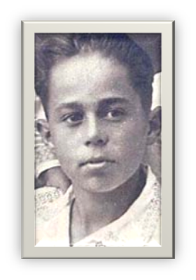
В довоенное время семья Дубининых состояла из четырёх человек. Володе было всего 14 лет. Вместе со взрослыми он ушел в Старокарантинские каменоломни. Володя был связным и разведчиком в этой подземной крепости. Оккупанты вели борьбу с отрядом каменоломен и замуровывали выходы из неё. Поскольку Володя был самым маленьким, то ему удавалось выбираться на поверхность по очень узким лазам не замеченным врагами. Со своими товарищами Ваней Гриценко и Толей Ковалевым Володя Дубинин часто ходил в разведку. Юные разведчики приносили в отряд ценные сведения о расположении вражеских частей, о количестве гитлеровских войск. Опираясь на эти данные, партизаны планировали свои боевые операции. Именно разведка помогла отряду в декабре 1941 г. дать достойный отпор карателям. Во время боя в штольнях Володя Дубинин подносил партизанам боеприпасы, а потом и сам встал на место тяжелораненого бойца. 2 января юный герой погиб, подорвавшись на мине. Приказом командующего Крымским фронтом посмертно он был награжден орденом Красного Знамени.

Slide 19
Бригадный разведчик 67 отряда четвёртой ленинградской партизанской бригады, действовавшей на территории Новгородской и Псковской областей. Участвовал в 27 боевых операциях. Особенно отличился при разгроме немецких гарнизонов в деревнях Апросово, Сосницы, Север.
Всего им уничтожено: 78 немцев, два железнодорожных и 12 шоссейных мостов, два продовольственно-фуражных склада и 10 автомашин с боеприпасами. Сопровождал обоз с продовольствием (250 подвод) в блокадный Ленинград. За доблесть и отвагу награждён орденом Ленина, орденом Боевого Красного Знамени и медалью «За отвагу».
13 августа 1942 года, возвращаясь из разведки от шоссе Луга — Псков неподалёку от деревни Варницы гранатой подорвал легковую машину, в которой находился немецкий генерал-майор инженерных войск Рихард фон Виртц. Голиков в перестрелке застрелил из автомата генерала, сопровождавшего его офицера и шофёра. В штаб бригады разведчик доставил портфель с документами. В их числе были чертежи и описание новых образцов немецких мин, инспекционные донесения вышестоящему командованию и другие важные бумаги военного характера. Представлен к званию Герой Советского Союза.

Slide 20
Родился 11 февраля 1930 года в селе Хмелёвка Шепетовского района, Каменец-Подольской (с 1954 года и поныне — Хмельницкой) области Украины в крестьянской семье. На начало войны он только перешёл в шестой класс, но с первых дней начал бороться с оккупантами.
Осенью 1941 года вместе с товарищами убил главу полевой жандармерии близ г. Шепетовки, швырнув гранату в машину, в которой тот ехал. С 1942 года принимал активное участие в партизанском движении на Украине. Сначала был связным шепетовской подпольной организации, затем участвовал в боях.
С августа 1943 года в партизанском отряде имени Кармелюка под командованием И. А. Музалёва, был дважды ранен. В октябре 1943 года он обнаружил подземный телефонный кабель, который вскоре был подорван. Связь захватчиков со ставкой Гитлера в Варшаве прекратилась. Внёс он также свой вклад в подрыв шести железнодорожных эшелонов и склада.
29 октября 1943 года, будучи в дозоре, заметил карателей, собиравшихся устроить облаву на отряд. Убив офицера, он поднял тревогу, и, благодаря его действиям, партизаны успели дать отпор врагу.
В бою за город Изяслав в Хмельницкой области 16 февраля 1944 года был смертельно ранен и на следующий день скончался. Похоронен в центре парка города Шепетовка.
В 1958 году Вале посмертно присвоено звание Героя Советского Союза.

